Slide 1
Les objets JS
Méthodes de l’objet Array

Slide 2
Méthodes de l’objet Array
Les méthodes push() et pop() ;
Les méthodes shift() et unshift() ;
La méthode splice() ;
La méthode sort() ;
La méthode reverse() ;
La méthode join() ;
La méthode slice() ;
La méthode concat().

Slide 3
Ajouter et supprimer des éléments en fin
Pour ajouter des éléments en fin de tableau, on va utiliser la méthode push().
la méthode push() va retourner la nouvelle taille du tableau
Pour supprimer des éléments en fin de tableau, on va utiliser pop().
pop() va retourner dans une chaîne de caractères la valeur relative à l’élément supprimé.

Slide 4
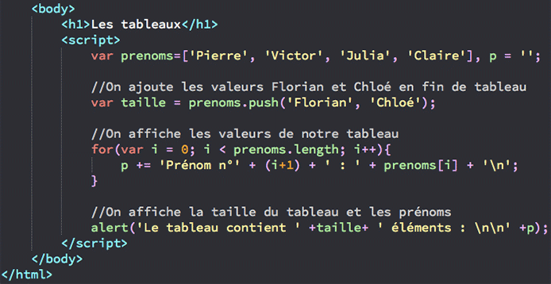
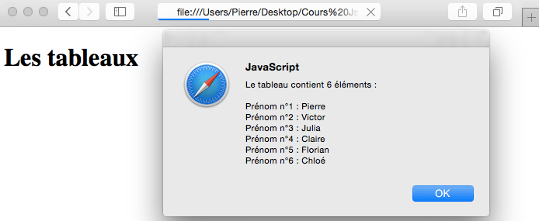
La variable taille nous sert à récupérer l'information renvoyée par la méthode push(): taille du nouveau tableau.

Slide 5
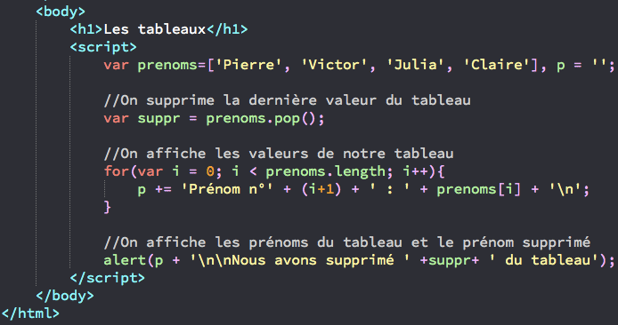
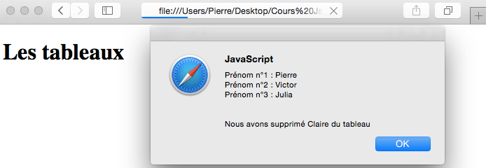
La variable suppr va récupérer l'information renvoyée par pop(): la valeur qui correspond à l’élément supprimé.

Slide 6
Ajouter et supprimer des éléments au début
Ajouter ou supprimer des éléments en début de tableau, on va respectivement utiliser les méthodes unshift() et shift()
unshift() va, comme push(), retourner la nouvelle taille du tableau
shift(), comme pop(), va retourner la valeur supprimée sous forme de chaîne de caractères.

Slide 7
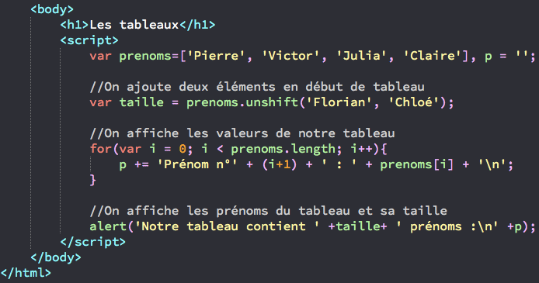
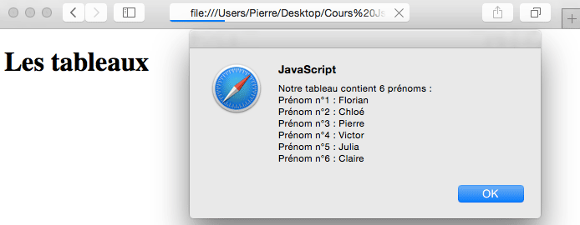

Slide 8
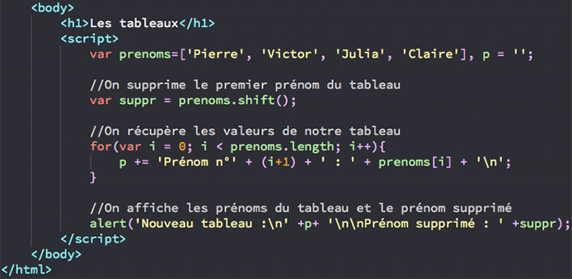
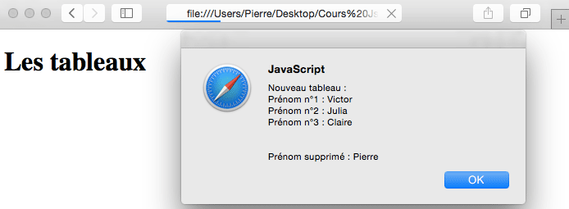

Slide 9
Ajouter ou supprimer des éléments choisis
La méthode splice() nous permet d’ajouter ou de supprimer un élément n’importe où dans un tableau
prend au minimum deux arguments :
la position à partir de laquelle les éléments seront ajoutés
combien d’éléments doivent être enlevés.
les nouveaux éléments vont se placer juste avant l’élément correspondant à l’indice donné
Après ces deux arguments obligatoires, on peut rajouter autant d’autres arguments qu’on veut insérer de valeurs

Slide 10
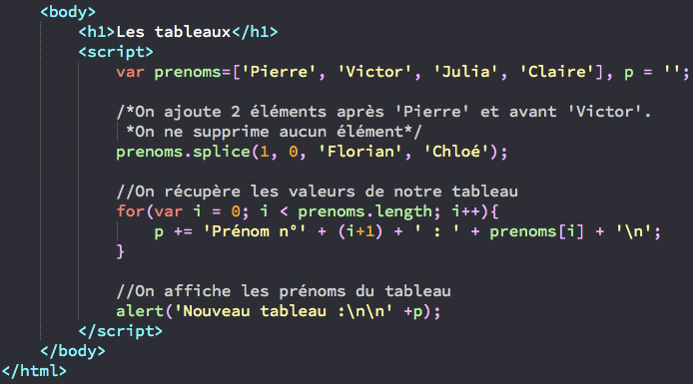
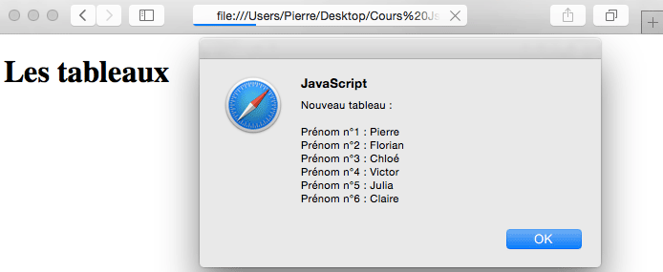

Slide 11
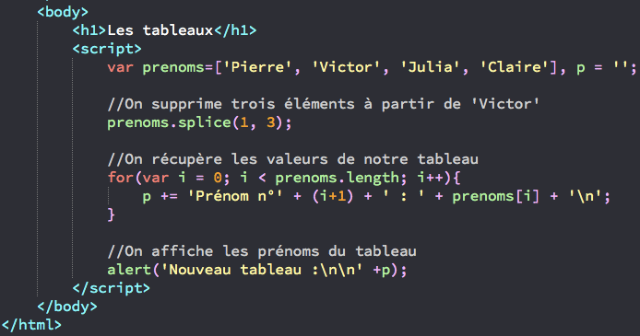
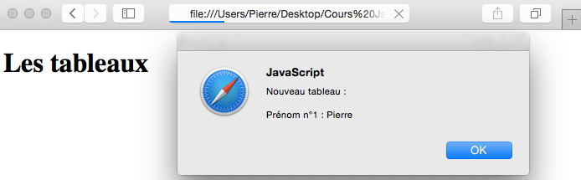
Pour supprimer, il suffit de n’indiquer aucun élément à ajouter à splice().

Slide 12
Classer les éléments
La méthode sort() va nous permettre de trier les éléments d’un tableau dans l’ordre croissant ou alphabétique
les valeurs commençant par des majuscules vont être classées avant celles en minuscules.
la méthode sort() va classer les valeurs en les comparant caractère par caractère:
problèmes pour trier les nombres
« 25 » va être considéré comme supérieur à « 100 »
on utilisera en plus de sort() une fonction de comparaison
A voir par la suite

Slide 13
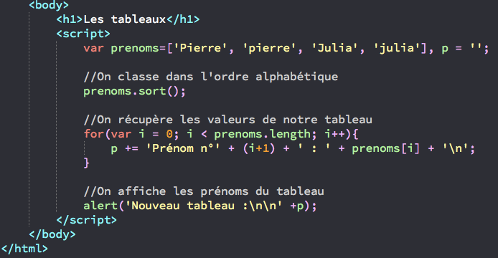
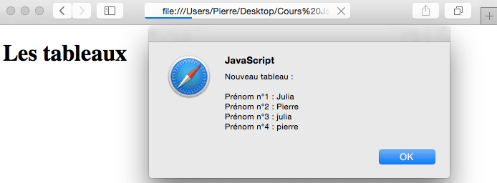

Slide 14
Inverser l’ordre
la méthode reverse()
Il est intéressant de l’utiliser avec la méthode sort()
classer des éléments dans l’ordre inverse de l’ordre alphabétique ou décroissant.

Slide 15
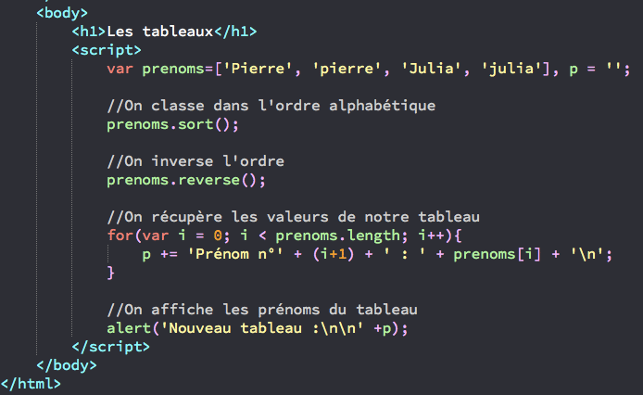
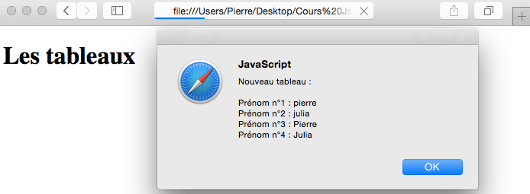

Slide 16
La méthode join( )
La méthode join() va retourner les différentes valeurs d’un tableau sous forme de chaîne de caractères.
Choisir le type de séparateur voulu entre les différentes valeurs de notre tableau (un espace, une virgule, etc.).
Elle ne modifie pas notre tableau, elle renvoie seulement une chaîne de caractères créée depuis

Slide 17
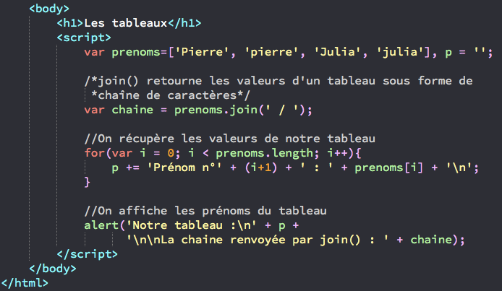
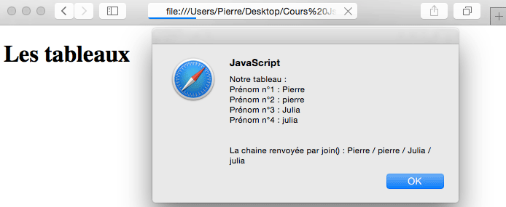

Slide 18
Créer tableau depuis un autre
La méthode slice() nous permet de créer un nouveau tableau en extrayant des éléments d’un tableau de base.
deux arguments :
une position de départ et
une positon de fin pour couper.
On peut ne préciser qu’un seul argument qui sera la position de départ.
slice() coupera jusqu’à la fin du tableau de départ.
Elle n’impacte pas le tableau de départ.
Création d’un nouveau tableau à partir de notre tableau

Slide 19
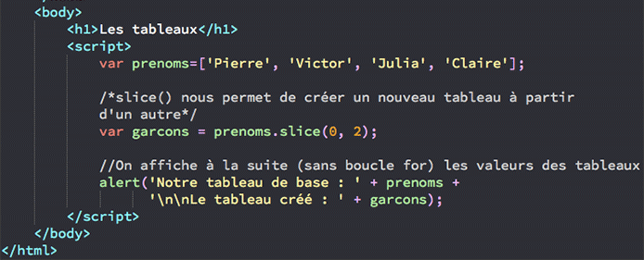
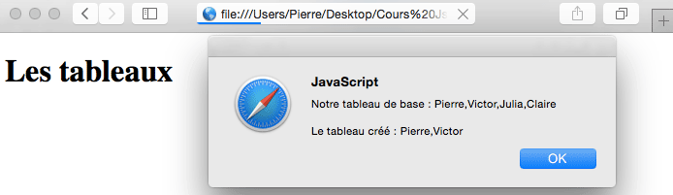
Noter que nous n’avons pas utilisé de boucle for pour afficher les valeurs des tableaux, mais tout simplement avec un alert().
Déconseillé car le formatage est non contrôlé

Slide 20
Concaténation de tableaux
La méthode concat() permet de « concaténer » différents tableaux entre eux ;
Prend en arguments les tableaux que l’on souhaite fusionner à un premier de départ pour en former un nouveau.
Les tableaux de base ne sont pas modifiés.
On peut fusionner autant de tableaux que l’on veut entre eux.
On peut aussi placer tous les autres tableaux à fusionner avec ce premier tableau en arguments de concat(), en les séparant par des virgules.

Slide 21
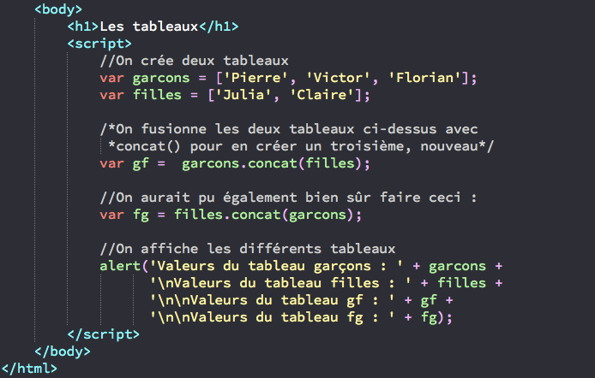
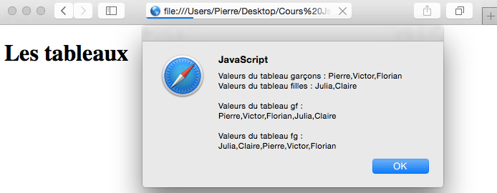

Slide 22
